Slide 1
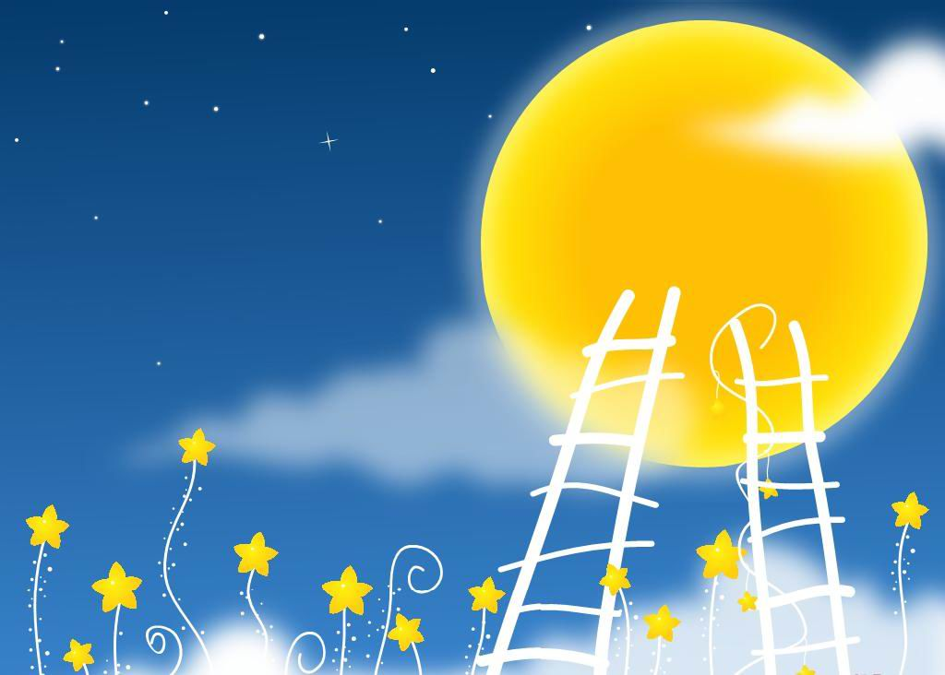
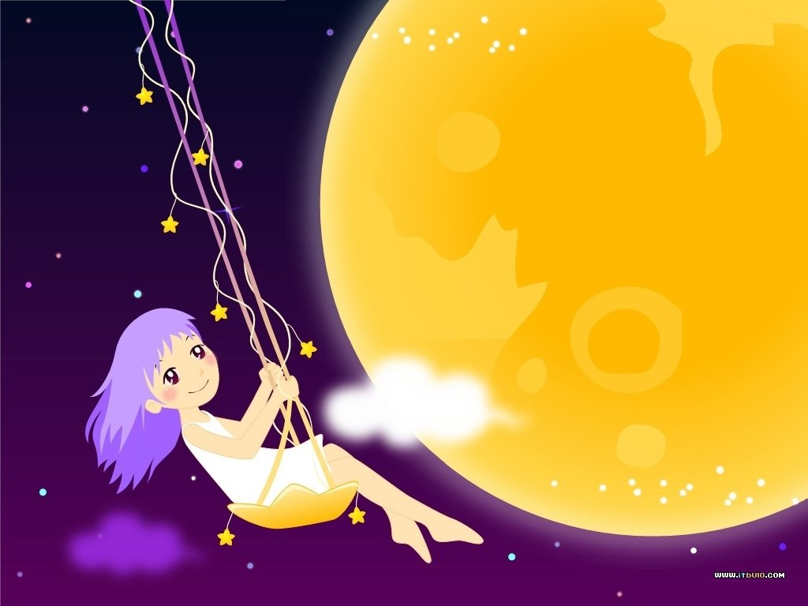

大家好!

Slide 2
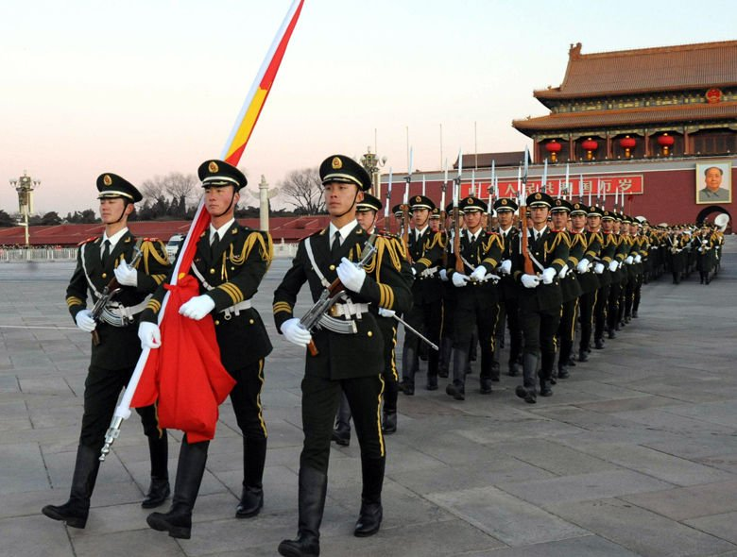
天安门升旗仪式

Slide 3
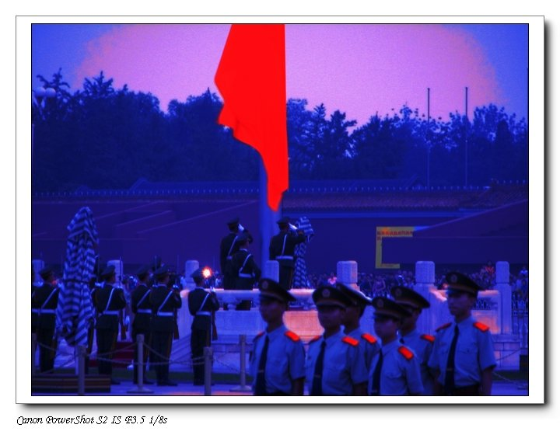
天安门升旗仪式

Slide 4
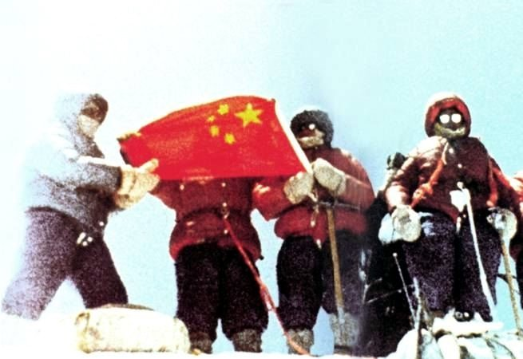
首次走进北极

Slide 5
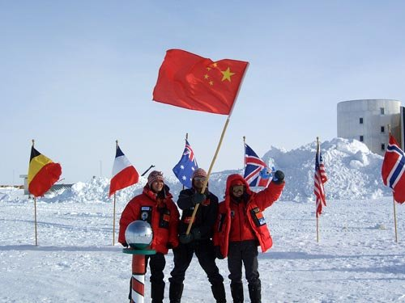
首次走进南极

Slide 6
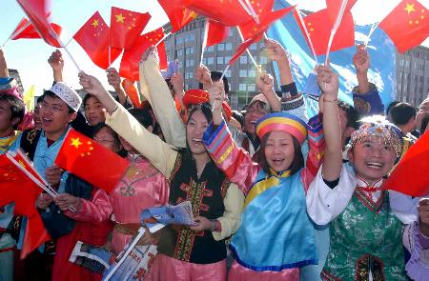
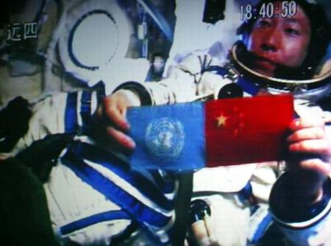
2003年10月15日各族人民手持国旗欢聚天安门广场，庆祝中国首次载人飞船“神州五号”顺利升上太空。
中国航天员杨利伟乘坐“神舟五号”飞船在太空中展示中国国旗和联合国旗。

Slide 7
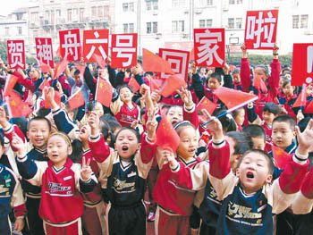
2005年3月16日孩子们手举国旗，欢庆神州六号回家！

Slide 8
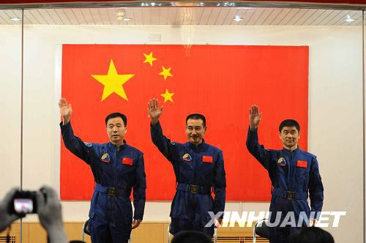
2008年9月24日，神舟七号载人航天飞行任务航天员在国旗前与记者见面 。

Slide 9
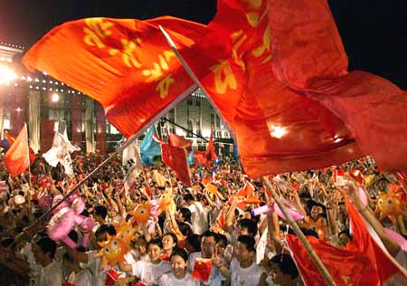
2000年，2008年奥运申办成功，人民手持国旗，涌上街头欢呼。

Slide 10
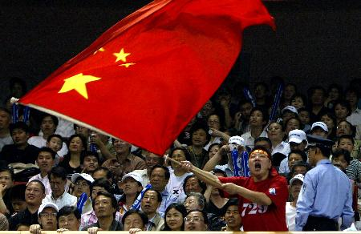
奥运赛场上挥舞国旗呐喊助威

Slide 11
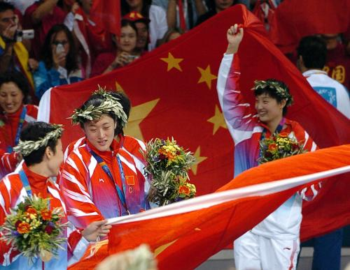
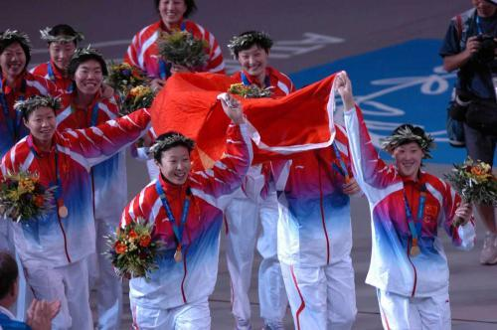
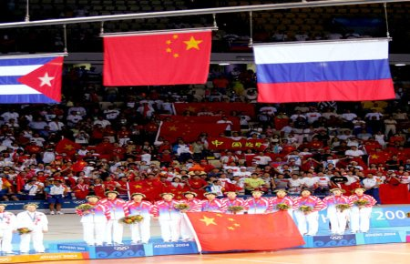
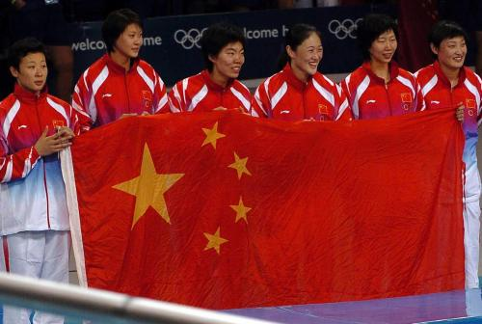
2004年雅典奥运会女子排球决赛中，中国队获得冠军。姑娘们激动地簇拥着五星红旗在赛场上奔跑着，在冉冉升起的五星红旗下，是多么的骄傲啊！

Slide 12
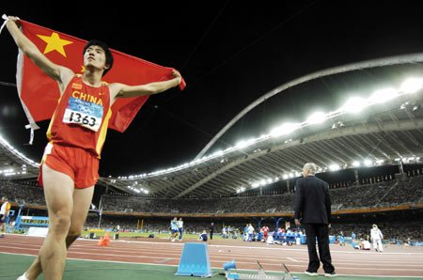
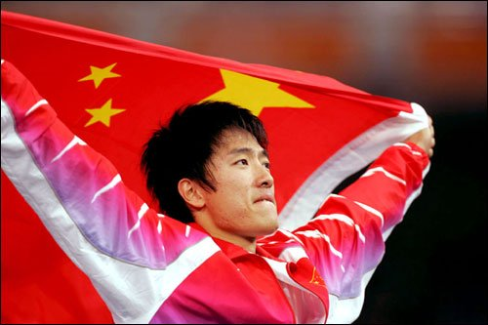
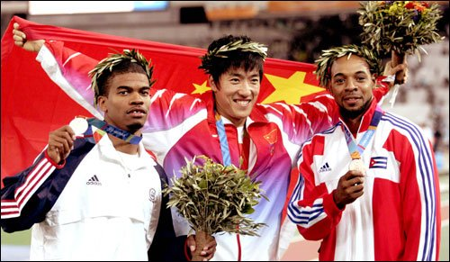
2004年在雅典奥运会男子110米栏决赛中，中国选手刘翔以12秒91夺得冠军并平了世界记录。这也是中国体育代表团在奥运会上的首枚男子田径金牌。 比赛结束后，刘翔身披国旗绕场狂奔，在领奖台上，刘翔仍然双手高举国旗！

Slide 13
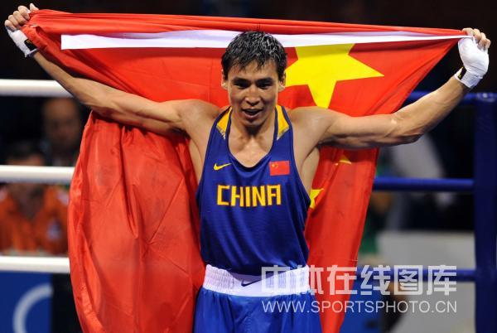
2008奥运会，中国拳击选手张小平获得冠军，身披国旗激动不已。

Slide 14
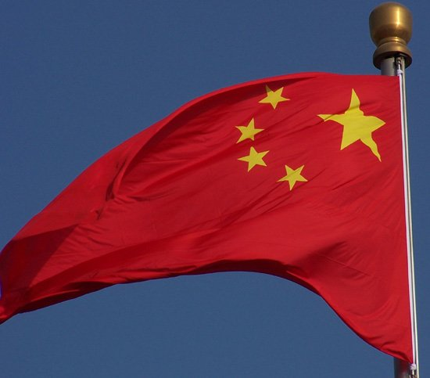
五星红旗，你是我的骄傲;
五星红旗，我为你自豪。
为你欢呼，我为你祝福；
你的名字，比我生命更重要！

Slide 15
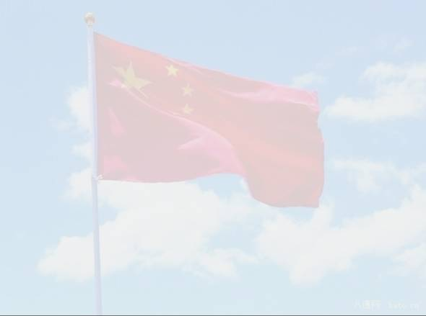
自由读课文要求：
把课文读正确，读通顺，自学文中的生字新词。

Slide 16

假日 背包 处境
漆黑 荒无人烟 无影无踪
犹豫 无奈 壮胆 凝视 摔倒
双手一摊 趔趔趄趄 竖起大拇指

Slide 17
假日 背包 处境
漆黑 荒无人烟 无影无踪
犹豫 无奈 壮胆 凝视 摔倒
双手一摊 趔趔趄趄 竖起大拇指

Slide 18
假日 背包 处境
漆黑 荒无人烟 无影无踪
犹豫 无奈 壮胆 凝视 摔倒
双手一摊 趔趔趄趄 竖起大拇指

Slide 19
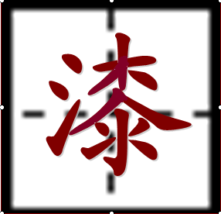
我会写

Slide 20
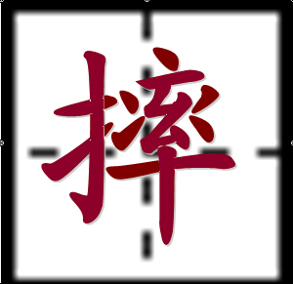
我会写

Slide 21
默读4——10自然段，划出能表现作者爱国旗的句子。
默读4——10自然段，划出让你感动的句子。

Slide 22
我摇摇头，吃力地穿上大衣，拿着鲜艳的国旗，趔趔趄趄地向外走去。突然，我摔倒在地上，就什么也不知道了。
我犹豫了一下，把国旗慢慢解下来，再展开。
我愣了一下，然后久久地凝视着手中的五星红旗。

Slide 23
我犹豫了一下，把国旗慢慢解下来，再展开。
老板眼里闪出亮光，他用手指着我脖子上的五星红旗，惊奇地问：“那是什么？”

Slide 24
我犹豫了一下，把国旗慢慢解下来，再展开。
老板眼里闪出亮光，他用手指着我脖子上的五星红旗，惊奇地问：“那是什么？”

Slide 25
我犹豫了一下，把国旗慢慢解下来，再展开。
老板眼里闪出亮光，他用手指着我脖子上的五星红旗，惊奇地问：“那是什么？”
这面做工精致的五星红旗，经过河水的冲洗，依然是那么鲜艳。

Slide 26
我愣了一下，然后久久地凝视着手中的五星红旗。

Slide 27
我愣了一下，然后久久地凝视着手中的五星红旗。

Slide 28
我愣了一下，然后久久地凝视着手中的五星红旗。

Slide 29
醒来的时候，发现自己被一块巨石挡住了，头和身子被撞伤了好几处，筏子和背包都无影无踪。我迷路了，在荒无人烟的大山里转来转去。直到第三天中午，我才来到一座小镇，走进一家面包店。

Slide 30
我愣了一下，然后久久地凝视着手中的五星红旗。
我想……

Slide 31
我摇摇头，吃力地穿上大衣，拿着鲜艳的国旗，趔趔趄趄地向外走去。突然，我摔倒在地上，就什么也不知道了。

Slide 32
我摇摇头，吃力地穿上大衣，拿着鲜艳的国旗，趔趔趄趄地向外走去。突然，我摔倒在地上，就什么也不知道了。

Slide 33
我摇摇头，吃力地穿上大衣，拿着鲜艳的国旗，趔趔趄趄地向外走去。

Slide 34
我犹豫了一下，把国旗慢慢解下来，再展开。
我愣了一下，然后久久地凝视着手中的五星红旗。
我摇摇头，吃力地穿上大衣，拿着鲜艳的国旗，趔趔趄趄地向外走去。突然，我摔倒在地上，就什么也不知道了。

Slide 35
我犹豫了一下，把国旗慢慢解下来，再展开。
我愣了一下，然后久久地凝视着手中的五星红旗。
我摇摇头，吃力地穿上大衣，拿着鲜艳的国旗，趔趔趄趄地向外走去。突然，我摔倒在地上，就什么也不知道了。
动作 神态

Slide 36
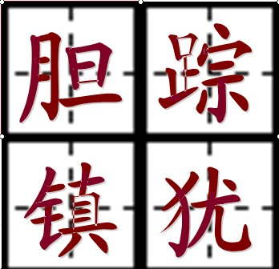
我会写

Slide 37
再见！

